Slide 1

SMART
CITY
KOMINFO
Indonesia Melejit
Melalui Melalui Transformasi Digital
Ibenk
Direktur Layanan Aplikasi Informatika Pemerintahan

Slide 2
Ciri-ciri Negara Maju
Memiliki pendapatan perkapita yang tinggi (pendapatan per kapita sebesar US$11.906 per tahun atau lebih)
Keamanan terjamin
Fasilitas Kesehatan memadai
Tingkat pengangguran rendah
Menguasai sain dan teknologi
Tingkat eksport lebih tinggi daripada import
Ciri-ciri Pemda yang MAJU
?
USD 4,012
Sumber: https://www.cnnindonesia.com/edukasi/20210222150107-574-609397/ciri-ciri-negara-maju-dan-contohnya.

Slide 3


Administrasi Negara
Tidak kebal terhadap Disrupsi
Perubahan Politik
Perubahan politik menuju tatanan kenegaraan yang baru
01
Perubahan Demografi
Peningkatan kecakapan, lapangan pekerjaan, angka ketergantungan
Terjadi Bencana
Krisis kemanusiaan, bencana alam, pandemi
06
02
Pada hampir semua aspek, teknologi memiliki pengaruh yang sangat signifikan
05
03
Perubahan Teknologi
Revolusi Industri 4.0, khususnya di bidang TIK
04
Perubahan ekonomi
Pergerakan poros ekonomi global & nasional, masuknya Indonesia ke G20, perubahan status kemampuan ekonomi masyarakat, bahkan inovasi berusaha baru
Perubahan urbanisasi
Desa yang menjadi kota, telenetworking, marketplace

Slide 4
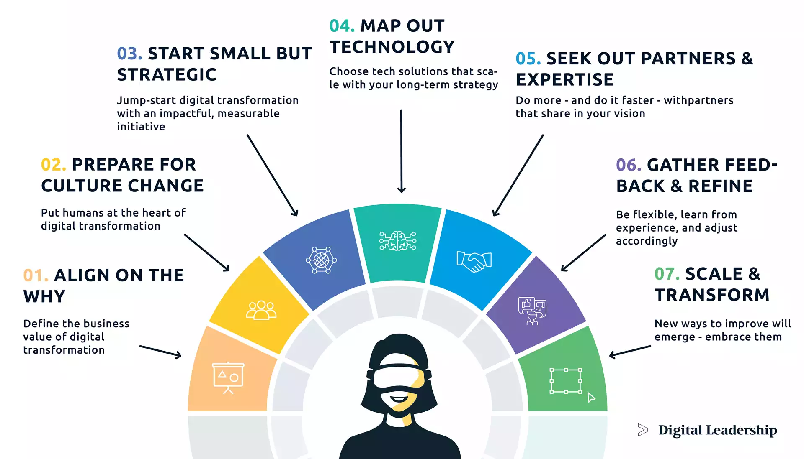
Strategi Dalam Transformasi Digital
04. PEMETAAN TEKNOLOGI
03. MULAI DARI HAL KECIL NAMUN STRATEGIS
05. TEMUKAN PARTNER DAN AHLI YANG TEPAT
Pilih teknologi yang memenuhi kebutuhan jangka menengah dan panjang
Melakukan lompatan digital terhadap inisiatif-inisiatif kecil namun memiliki dampak luas dan terukur
Kemukanan visi dan inovasi Anda kepada partnet dan para ahli
02. BERSIAP UNTUK MERUBAH BUDAYA
06. DAPATKAN FEEDBACK DAN SARING
Jadikan manusia sebagai jantung dalam perubahan digital
Mendapatkan masukan dari pihak-pihak terkait adalah penting dan perlu menyaring ide-ide yang terbaik yang layak diterapkan
01. SESUAI KONDISI YANG DIHADAPI
06. TINGKATKAN DAN TERUS BERUBAH
Tentukan nilai bisnis dari transformasi digital
Terus tingkatkan kualitas layanan dan terus melakukan perubahan sesuai perkembangan

Slide 5

Bagaimana Membangun
Smartcity?

Slide 6

Guyub !

Slide 7
KOLABORASI MENUJU SMARTCITY
eLeadership
Kepemimpinan yang maju & inovatif
Enterprise skill
SDM mencukupi dalam jumlah dan kapasitas
Semangat kolaborasi
Menekankan pada kolaborasi, jangan hanya mengandalkan APBD
Pengembangan Smartcity menuntut kolaborasi Lintas Pemerintahan, Kerjasama luas dengan dunia usaha dan masyarakat, dan peran akademisi
Program Smartcity diharapkan mendorong Pemda utk berkolaborasi
PEOPLE
PROCESS
SMARTCITY
TECHNOLOGY
Kesadaran Pemda merubah Probis, bahkan organisasi
Bentuk Egile Pemda merespon perubahan dan inovasi
Kolaborasi probis Pemda dgn Non Pemda
Tidak semua aspek probis dilaksanakan oleh Pemda
Transparansi dalam pengembangan inovasi Probis
Integrasi probis pemerintah-swasta yang transparan dan profesional
Penggunaan Teknologi Cerdas
Penggunaan teknologi yg efektif dan efisien pada berbagai sektor
Optimalisasi Cloud Solution
Strategi Pemda menggunakan teknologi provider
Menggunakan teknologi yg ada di tangan warga kota

Slide 8

SMART Province
Merupakan Program Pemerintah untuk mengharmonisasi Pembangunan Wilayah Provinsi menjadi satu solusi pemecahan masalah dan inovasi perkotaan lintas wilayah secara terpadu

Slide 9




Strategi Dalam Transformasi Digital Pemerintahan
MODEL BISNIS
Pengembangan model bisnis hingga proses bisnis secara terpadu, efektif dan efisien. Pengembangan model bisnis yang lebih luas, termasuk di luar lingkungan pemerintahan. Pengembangan inovasi-inovasi, termasuk penegakan aturan/kebijakan/hukum
EVOLUSI EKOSISTEMIK
STRATEGI MENDASAR
Pelaksanaan transformasi secara bertahap dan ruang lingkup yang meluas pada seluruh pihak;
Implementasi pada setiap stakeholder secara luas
Tetap bersifat egile untuk dapat beradaptasi dengan perubahan-perubahan atau inovasi-inovasi yang berkembang
Penetapan strategi mendasar,
Tahapan-tahapan yang jelas dan terukur,
Penentuan platform-platform strategis
Pengelolaan sumberdaya
ADAPTASI
Melakukan adaptasi terhadap perubahan aktual sebagai bagian dari egile organization, memahami perkembangan dan menyesuaikan mindset menuju perubahan yang lebih baik

Slide 10

TRANSFORMASI PEMERINTAHAN
Government
Tata Kelola Pemerintahan
Tidak ada sentukan TIK
Electronic Government
Tata Kelola Pemerintahan berbasis elektronik
TIK melakukan otomatisasi kegiatan administratif
Integrated Government
Tata Kelola Pemerintahan Terpadu
Antar silo terintegrasi
Tata Kelola Pemerintahan yang Cerdas
Smart Government
Antar silo saling membutuhkan
Silo base
Pemerintahan menggunakan TIK
Aktivitas transaksi digital G2G, G2B, G2C, G2E dan E2E makin dinamis
BigData analytic menjadi sumber informasi dalam pengambilan keputusan
Kecerdasan Buatan berperan dalam proses birokrasi
Govt 1.0
Govt 2.0
Govt 3.0
Govt 4.0
Govt
eGovt
iGovt
SmartGovt
ASN 1.0
ASN 2.0
ASN 3.0
ASN 4.0
Regulasi
Kebijakan
Strategi Impllementasi
Terknologi yang tersedia dan berlangsung
Kemampuan SDM
Data manual
Pengambikan keputusan lambat
ASN menguasai teknologi konvensional
Eksekusi keputusan lambat
Egosektoral kental
Data elektronik dibangun berbasis silo
Posesifitas terhadap data tinggi sebagai tempat sembunyi egosektoral, berdampak duplikasi data
Mindset konvensional yang diterapkan dalam kecanggihan TIK
Validitas data dan informasi kerap diragukan
Pengambikan keputusan masih lambat
Eksekusi keputusan lambat
Data elektronik tertata dalam kebijakan satu data
Mindset kolaborasi
Validitas Data dan informasi relative menjadi benar akurat lengkap
Antar sector saling “berbicara”, termasuk system to system dengan non-govt
Pengambikan keputusan cepat
Eksekusi keputusan cepat
Data elektronik tertata dalam kebijakan satu data, tidak ada duplikasi data
Antar sector saling “berbicara”. Kolaborasi triple helix yang profesional
Analisa terhadap data menjadi sumber keputusan.
Kecerdasan buatan mampu memberikan Analisa, prediksi, proyeksi dan rekomendasi kebijakan
Pengambikan keputusan cepat.
Eksekusi keputusan cepat
Leadership menjadi kunci keberhasilan Transformasi Digital Pemerintahan
Inovasi harus ditempatkan dalam kerangka NKRI untuk mendobrak sekat-sekat birokrasi dan wilayah administrasi

Slide 11
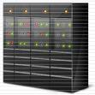




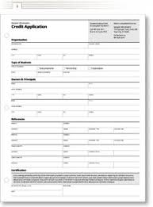


Model Pelayanan Publik Dari Waktu ke Waktu
Government
eGovernment
iGovernment
SmartGovernment
Pemerintahan 1.0
Pemerintahan 2.0
Pemerintahan 3.0
Pemerintahan 4.0
Aplikasi
online
Super Apps
Loket
Loket
Loket
Loket
Berbagi Data
Aplikasi
online
AI
Super Apps
Loket
Loket
Loket
Loket
Aplikasi
online
Super Apps
Loket
Loket
Loket
Loket
Masyarajat masih isi form manual/kertas, selanjutnya dientry petugas
Komputer ditempatkan di belakang loket
Silo antar sector
Masyarakat mendatangi loket ke loket
Masyarakat memiliki opsi akses layanan melalui aplikasi online
Antar sector memiliki kesadaran untuk saling berbagi data bahkan berbagi layanan
Masyarakat memiliki opsi akses layanan melalui aplikasi super, bahkan metaverse office
Pemerintah dapat proaktif melayani masyarakat melalui bigdata analytic dan kecerdasan buatan
Satu Data Indonesia
Serba manual
Silo antar sector
Masyarakat mendatangi loket ke loket

Slide 12
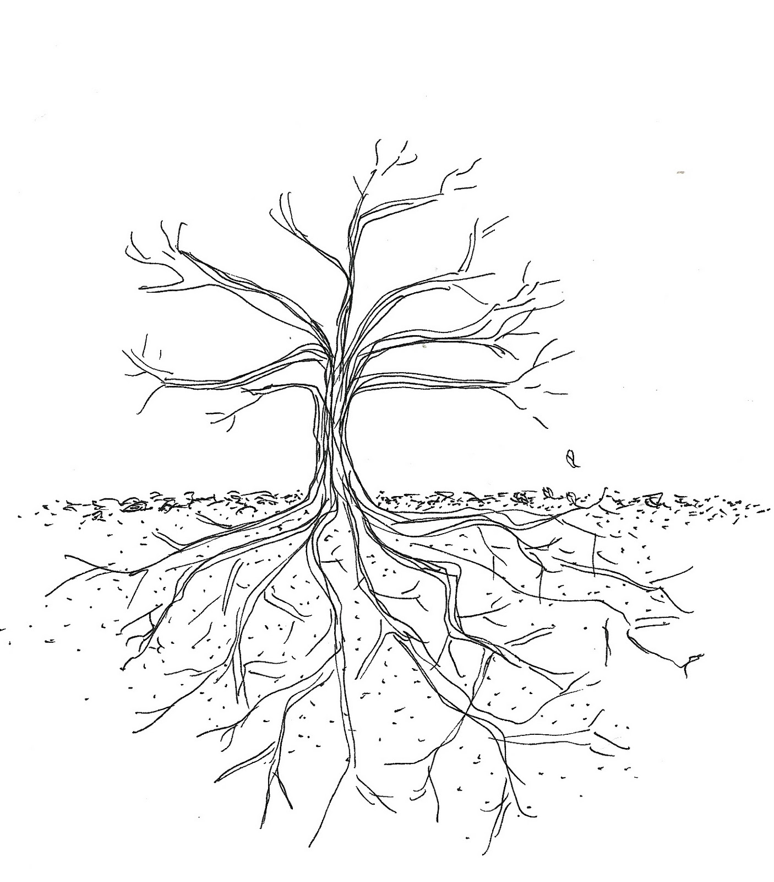




















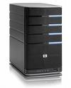


Oss.go.id
Layanan Adm Desa
LPSE
Layanan Keuangan Pemerintah
Layanan Aspirasi
Layanan Perijinan
Pajak.go.id
e-Imigrasi
Layanan Pendidikan
Regulasi vs regulasi
Regulasi vs regulasi
Layanan Kesehatan
Layanan Imigrasi
Layanan Kependudukan
Layanan eOffice
Ekosistem
Ekosistem
Ekosistem
Ekosistem
Ekosistem
Ekosistem
Ekosistem
Ekosistem

Slide 13
Government Cloud Policy
Dalam Perpres SPBE
Tata Kelola
Infrastruktur
Standarisasi proses bisnis pemerintahan dengan memperhatikan kebutuhan khusus
Penyediaan layanan Pusat Data Nasional, Jaringan Intra Pemerintah, Sistem Penghubung Layanan, bigdata dan AI
Security
Aplikasi Umum
Pengamanan infrastruktur dan aplikasi SPBE secara terpadu
Penyelenggaraan aplikasi umum dan khusus pada skema G2G, G2B, G2C, G2E & E2E

Slide 14
Mengapa harus cloud
Dalam penyelenggaraan SPBE
Policy
software
05
Policy
Pengelolaan pemerintahan yang efektif, efisien, cepat, transparan dan murah. Pengambilan kebijakan terpadu
Efisiensi dan efektifitas dalam pengembangan aplikasi pemerintahan. Mendorong standarisasi layanan pemerintah, memudahkan pelayanan bagi masyarakat
04
Software
Platform
Data
03
Efisiensi dan efektifitas dalam penggunaan platform. Bahkan dapat mendorong kemandirian nasional melalui pengembangan Platform Nasional. Mengurangi resiko teknologi akibat variasi platform
Platform
Konsolidasi data secara nasional akan menghasilkan Satu (Master) Data Indonesia. Analisa data lintas sectoral akan menghasilkan informasi selaras karena bersumber pada data yang sama.
02
Data
01
Infrastruktur
Infrastruktur
Efisiensi dan efektifitas dalam penyelenggaraan infrastruktur TIK bagi Pemerintahan
Notes:
© Copyright Showeet.com – Creative & Free PowerPoint Templates

Slide 15




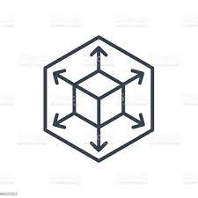
Government Cloud Policy
Menjamin kedaulatan
Meningkatkan kepercayaan kepada pemerintah
Wujud NKRI sebenarnya
Government Cloud Polocy merupakan perwujudan Negara Kesatuan, dimana kebijakan nasional merupakan pedoman utama bagi seluruh IPPD. Inovasi yang dilakukan IPPD tidak lepas dari kebijakan nasional. Kolaborasi inovasi akan menghasilkan pelayanan public dan administrasi pemerintahan yang lebih baik
Kebijakan Cloud dalam penyelenggaraan pemerintahan bukan hanya menghasilkan efisiensi dan efektifitas, namun juga akan memastikan kedaulatan data pemerintah terjaga dengan baik, pengambilan kebijakan nasional yang lebih tepat dan memberikan kesempatan kepada Pemda (khususnya) untuk memperoleh pemerataan teknologi
Government Cloud
Meningkatkan inovasi & Business Continuity
Meningkatkan Keamanan
Konsolidasi data nasional
Fleksibilitas dalam skalabilitas

Slide 16
DIGITAL TRANSFORMATION ESSENTIALS: ECOSYSTEM
Arsitektur Government Cloud Indonesia

Slide 17







SKEMA UMUM GOVERNMENT CLOUD INDONESIA
Tim Koordinasi SPBE
Kelembagaan Teknis
Dukungan Non Pemerintah
UPT Pusat Data Nasional
UPT Pusaj Pengelolaan Jaringan Intra Pemerintah
UPT Pusat Aplikasi SPBE
BSSN
Cloud Provider Swasta
Internet Service Provider
Platform & Software Provider
Security Provider
Finance Provider
Riset & Ilmu Pengetahuan
TTE
Sertifikat elektronik
Materai elektronik
Menteri PPN/Bappenas
Menteri Kominfo
Menteri Keuangan
Menteri Dalam Negeri
MENTERI PANRB
(Ketua Tim Koordinasi SPBE Nasional)
Kepala BPPT
Kepala BSSN

Slide 18








Strategi Transformasi Digital Menuju
Satu Data Indonesia
Kumpulkan semua data pada PDN
Efektif dan efisiensi tinggi
Aman
Interoperabilitas dalam satu wadah
Optimalkan Kebijakan Aplikasi Umum
Dorong K/L untuk berani “Mengatur” KLD melalui Aplikasi Umum sesuai Tusi-nya
Interoperabilitas dilakukan antar Aplikasi Umum
Tetapkan Walidata
Inventarisir data pemerintah
Tetapkan walidata melalui SK Menteri Bappenas
Hindarkan duplikasi data secara tegas melalui Arsitektur SPBE
Tetapkan Policy Data
Perlu ada kebijakan atas data yang dikeluarkan Walidata dan disetujui Pembina Data Nasional untuk menghindari kebijakan “MoU-MoU”
Optimalkan Peran Walidata
Dorong walidata menetapkan standar data yang menjadi tanggungjawabnya
Standarisasi dilakukan secara nasional, daerah menyesuaikan

Slide 19
SMARTCITY DI IKN

Slide 20

Konsep Umum Ibu Kota Nusantara
Smart, Green & Sustainable
Tata Kelola Pemerintahan yang efisien dan efektif
Tata Kelola cerdas dalam interelasi antar bidang kehidupan
Kota hutan yang alami
Menjamin keharmonisan alam dengan pemukiman dan system mobilisasi kota yang terpadu
Implementasi eGovernment secara optimal
Birokrasi yang mendukung perkembangan kota dan negara secara terpadu
Simbol Identitas Bangsa
Modern & berstandar internasional
Menjunjung tinggi bhinneka Tunggal Ika
Mengedepankan karakter bangsa yang menjunjung nilai-nilai kepribadian dan kemandirian bangsa
Adanya masyarakat modern di suatu kota yang memiliki tujuan masa depan bersama yang berpikir jauh ke depan (forward thinking
kota yang memiliki infrastruktur dengan standar global dan terkoneksi dengan kota-kota lain di dunia yang menjadi pusat bisnis, budaya, teknologi, maupun politik secara global

Slide 21
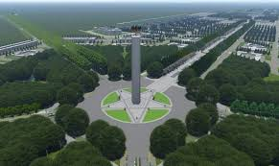
Ekosistem TIK di IKN
Simbol Identitas Bangsa
Smart, Green & Sustainable
Modern & berstandar internasional
Tata Kelola Pemerintahan yang efisien dan efektif
Regulasi
Kedaulatan Bangsa
Keamanan informasi
Kelembagaan & Tata Kelola Terpadu
Netwotk
Sistem telekomunikasi
Jaringan Intra Pemerintah
Pusat Data
Pusat Data Nasional
Pusat Data Tepi
Platform
Platform Pelayanan publik
Kawasan Ekonomi Khusus Green DC
Platform Administrasi pemerintah
Platform Bisnis & Riset
Platform Pengelolaan sensor kota
Interoperabilitas
Pemerintah
Sumberdaya manusia
Dunia Usaha
Akademisi
Masyarakat
Sarpras Pemerintahan
Sarpras Pelayanan Publik
Sarpras Bisnis
Sarpras Pemukiman
Sarpras Hankam & Polri

Slide 22
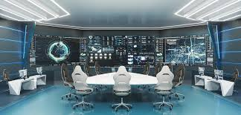
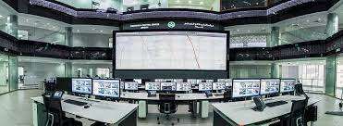

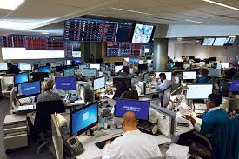

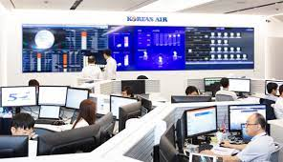
Smartcity Management System
Penyelenggaraan Smartcity
Pusat Kendali Nasional
Autonomous Vihicles
Autonomous Trains
Trafic management system
Water management system
Waste management system
Forest & farming management system
Surveillance management system
Crowd management system
Flood monitoring system
Energy management system
Logistic management system
Healthcare management system
Pusat Kendali Eksekutif
Pusat Kendali IKN
Pusat Kendali Sektor
Pusat Kendali Sektor
Pusat Kendali Provinsi
Pusat Kendali Kab/Kota

Slide 23
THANK YOU
Government Cloud Policy Need Strong Leadership
Ibenk
Direktur Layanan Aplikasi Informatika Pemerintahan

